Slide 1
Protecciones (I)
Concepto General
Sistemas de Protección
Transformadores de medida
Relés de protección
Relés auxiliares
Interruptores
Desconectadores
Sistemas de baterías
Protección de equipos
Protección de personas
Estabilidad del sistema
Confiabilidad
Rapidez
Sensibilidad
Selectividad o discriminación
Traslapo de Protecciones
2. Fallas en Sistemas Eléctricos de Potencia

Slide 2
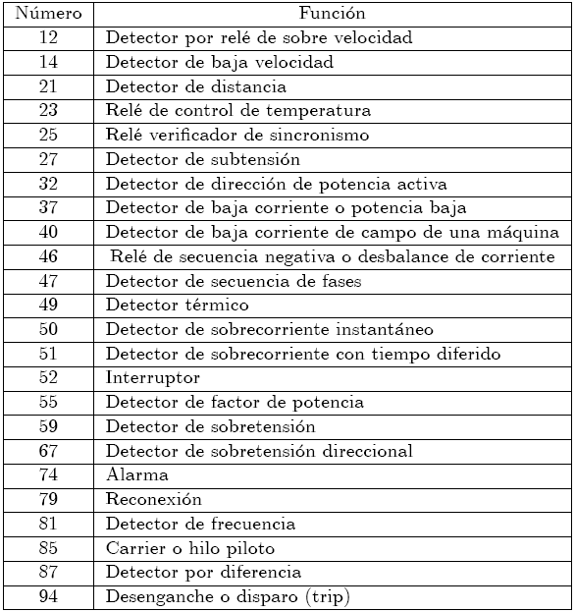
Protecciones (II)
Esquemas de Protecciones
Números IEEE más usados
2. Fallas en Sistemas Eléctricos de Potencia

Slide 3
Protecciones (III)
Breve descripción de los siguientes aspectos
Sistemas de Baterías
Transformadores de medida
  TTPP, TTCC
Relés de protección
  Detección por corriente (50, 51)
  Detección diferencial de corriente (87)
  Detección por corrientes de secuencia
  Detección por tensión (59, 27)
  Detección por tensión residual
  Detección por frecuencia (81)
  Detección por aceleración de la frecuencia
  Detección por comparación de ángulos
  Detección por distancia (21)
2. Fallas en Sistemas Eléctricos de Potencia

Slide 4
Protecciones (IV)
Los circuitos de control
Interruptores de poder
  Interruptor en aceite
  Interruptores de aire compromido
  Interruptores con hexafloruro de azufre (SF₆)
6. Fusibles y reconectadores
7. Protección de los usuarios, redes de distribución, redes de transporte, generadores.
Energización
circuito
desenganche
Apertura contactos
principales
Extinción arco
en contactos principales
Cierre
contactos principales
Tiempo operación protección
Tiempo extinción arco
t
Tiempo apertura
Tiempo de reconexión
Tiempo separación contactos
Tiempo de interrupción
2. Fallas en Sistemas Eléctricos de Potencia

Slide 5
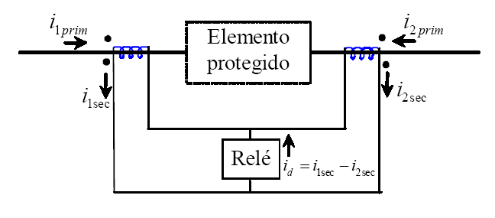
Protecciones (V)
Imágenes de Apoyo (I)
Tiempo de Operación
Tiempo Fijo
Inversa
Muy Inversa
Extremadamente Inversa
Instantánea
Corriente
t [sec]
Ajustes del dial de tiempo
10
8
6
1
Múltiplos de corriente de partida
Protección por diferencia (87)
2. Fallas en Sistemas Eléctricos de Potencia

Slide 6
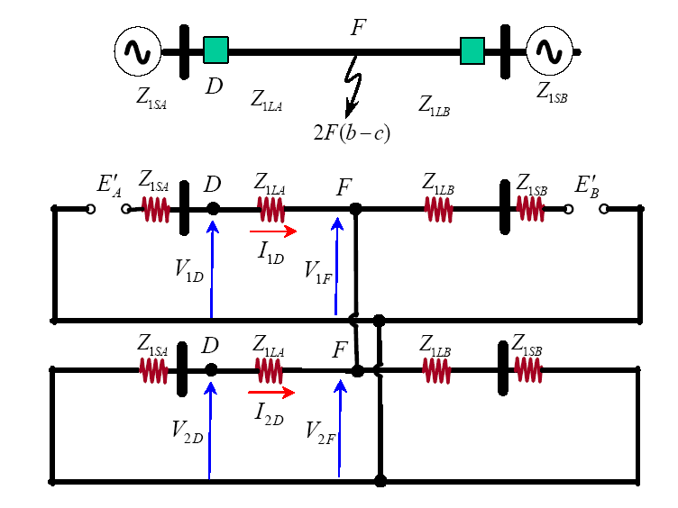
Protecciones (VI)
Imágenes de Apoyo (II)
(a): detector de impedancia mínima,
(b): detector de impedancia descentrado,
(c): detector de reactancia mínima,
(d,e y f): detectores de admitancia máxima
2. Fallas en Sistemas Eléctricos de Potencia

